Slide 1
Project Jeco
Bestellingen en bediening
Rosa harris, Kevin de lange, Jibbe baljé, Jeroen Avis

Slide 2
Welcome
Hoofd-process prototype
Sub-process prototype
Management sub-process prototype
Vragen
Slot

Slide 3
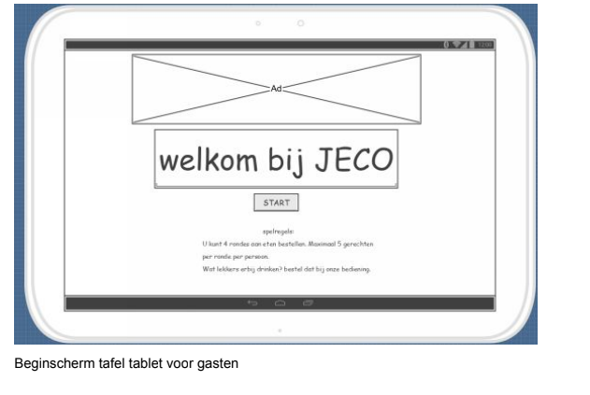
hoofd-process prototype

Slide 4
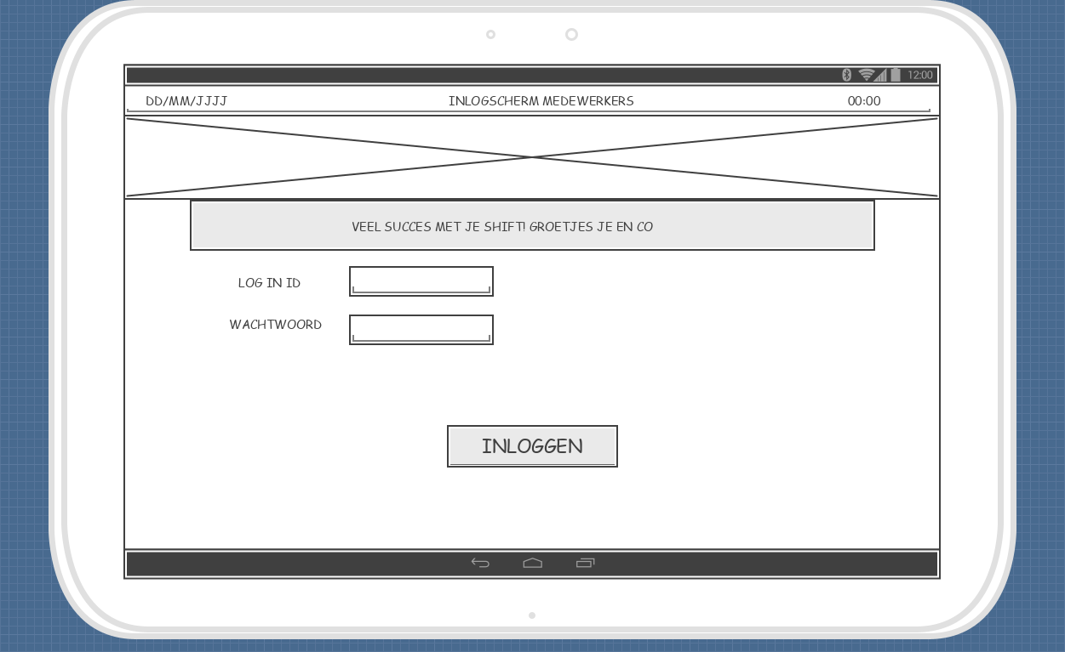
tafel reservering sub-process prototype

Slide 5
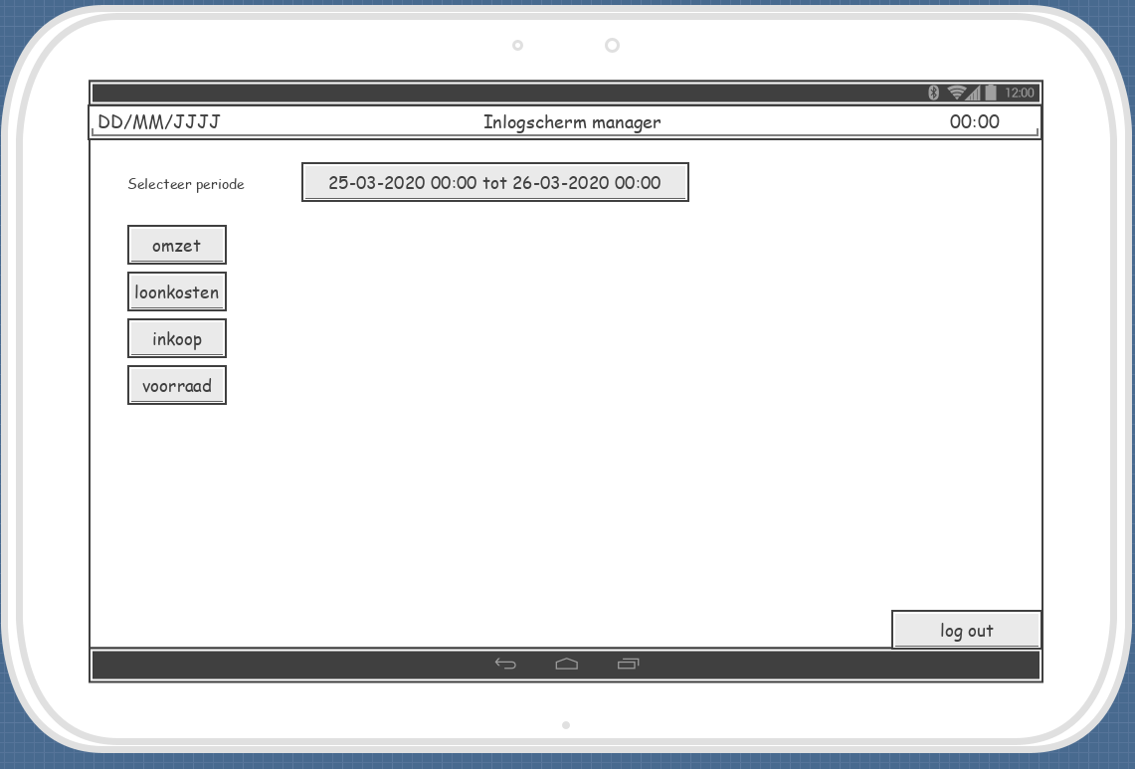
Management sub-process prototype

Slide 6
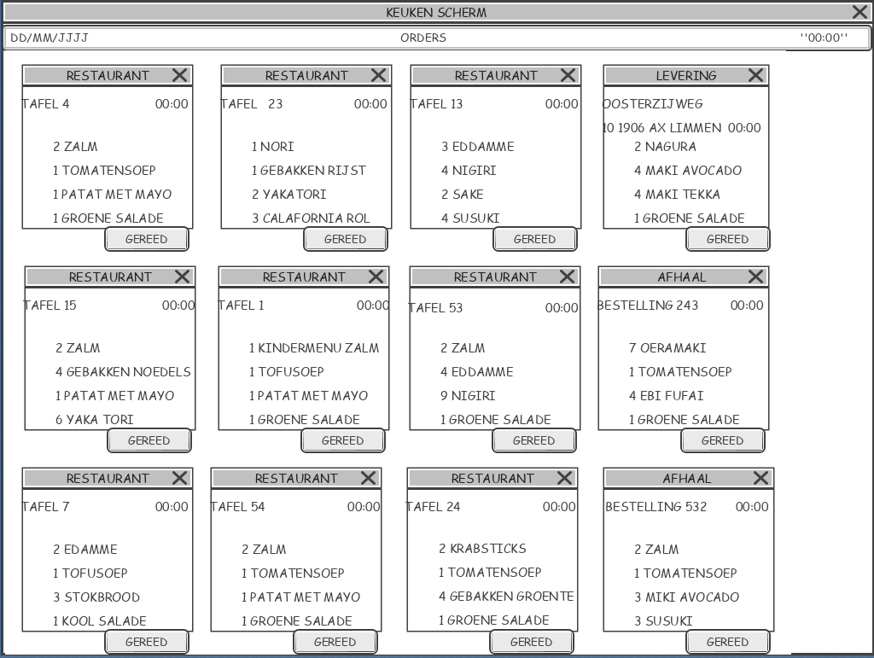
Keukenscherm

Slide 7
Slot
Vragen???

Slide 8
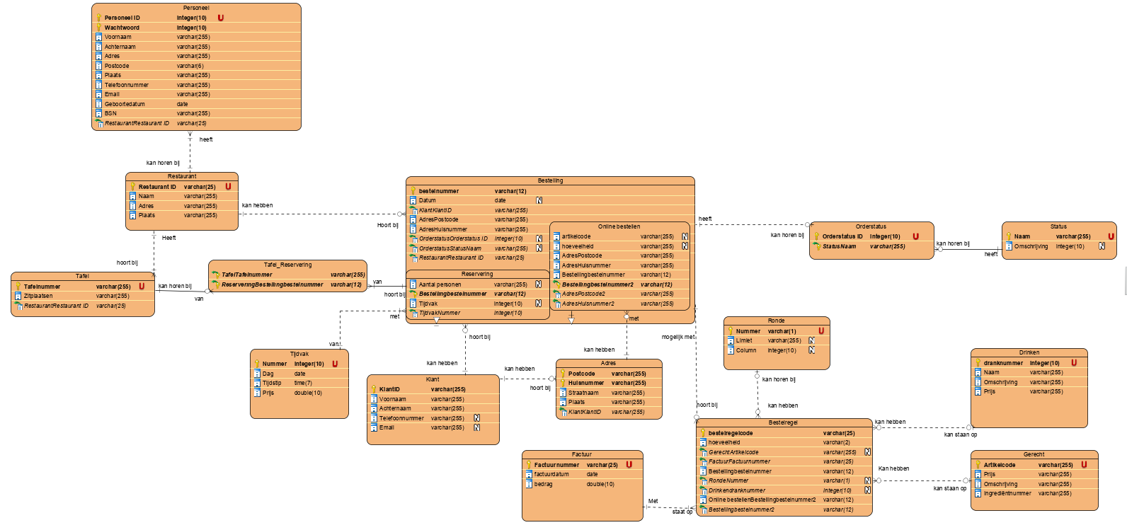
ERD

Slide 9
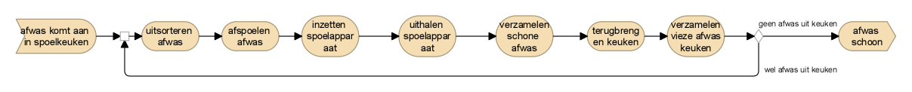
Afwas

Slide 10
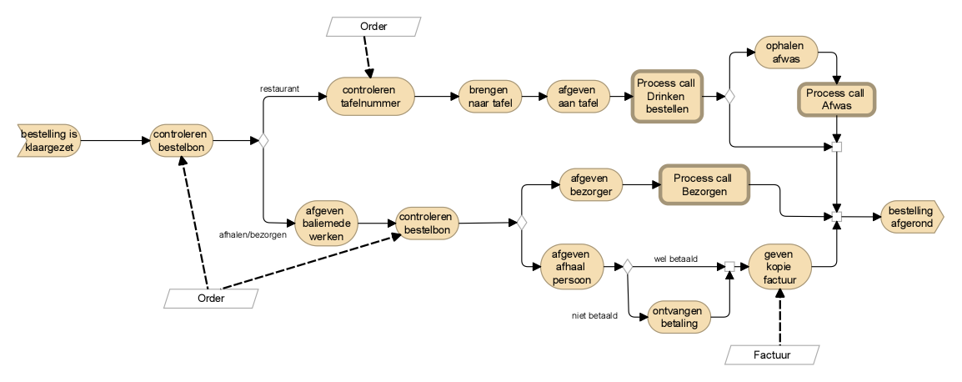
Bediening

Slide 11
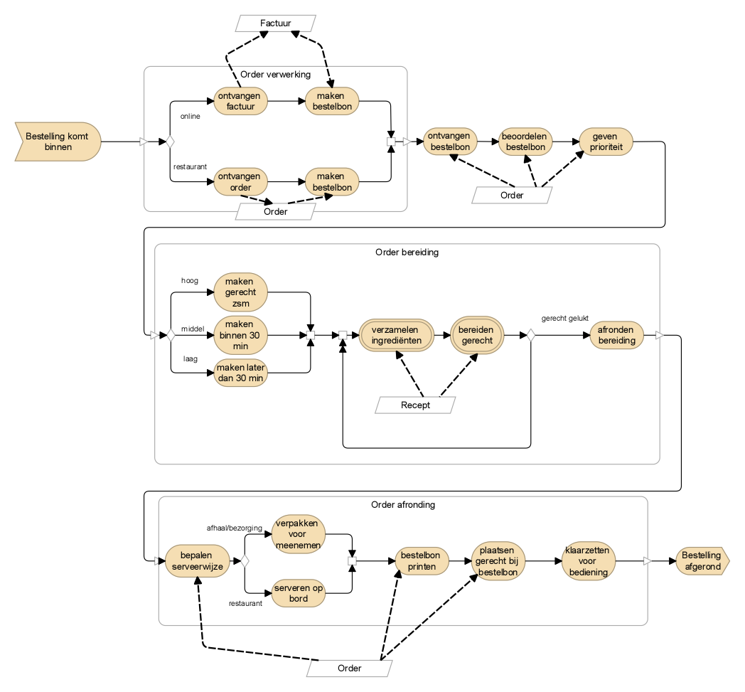
Bestellen

Slide 12
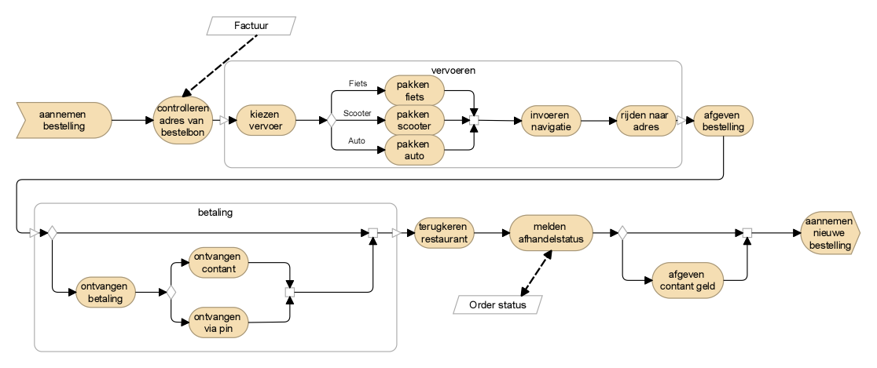
Bezorgen

Slide 13
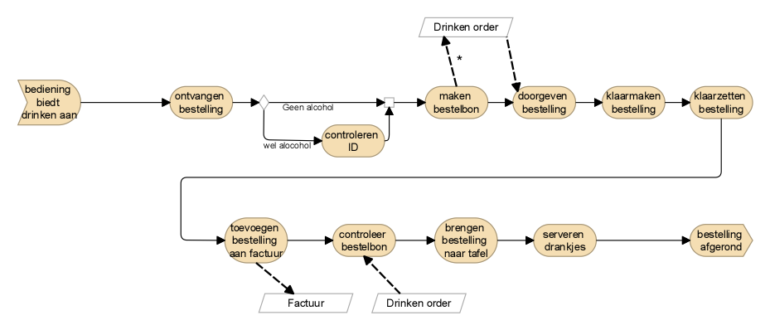
Drinken bestellen

Slide 14
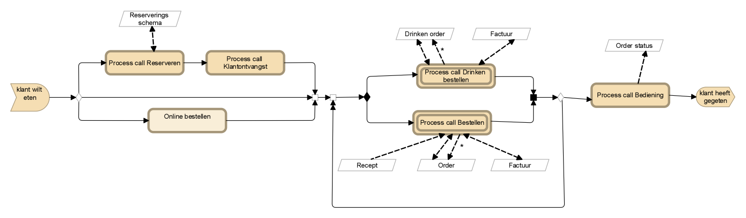
Hoofd process

Slide 15
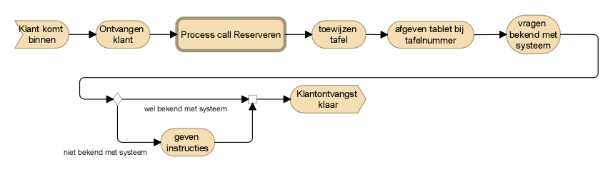
Klant onvangst

Slide 16
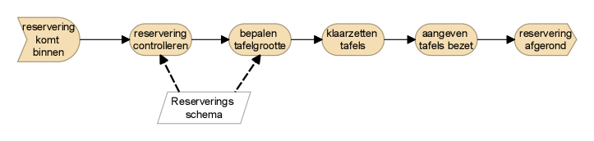
Reserveren

Slide 17
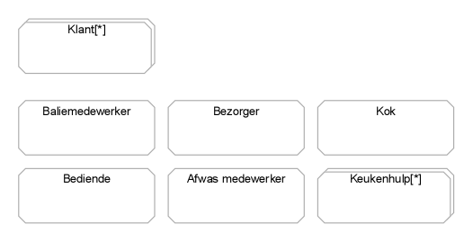
Actors

